Slide 1
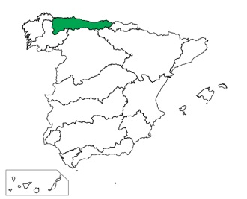
Demarcación Hidrográfica del Cantábrico Occidental
Tercer ciclo de planificación hidrológica
Esquema de Temas Importantes
29 de septiembre de 2020
Notes:
CAMBIAR MAPA

Slide 2
Objetivos de la planificación hidrológica
Sus objetivos principales son alcanzar el buen estado en las masas de agua y prevenir su deterioro, así como promover el uso sostenible del agua, atendiendo las demandas actuales y futuras y garantizando su calidad.
Asimismo, contribuye a prevenir los efectos de fenómenos extremos como inundaciones y sequías.

Slide 3
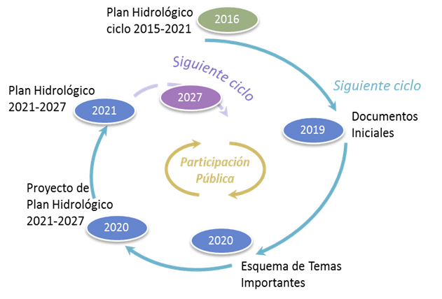
Proceso de Planificación Hidrológica
Se recuerda que el plazo de consulta publica está prorrogado hasta el 30 de octubre.
FASE ACTUAL

Slide 4
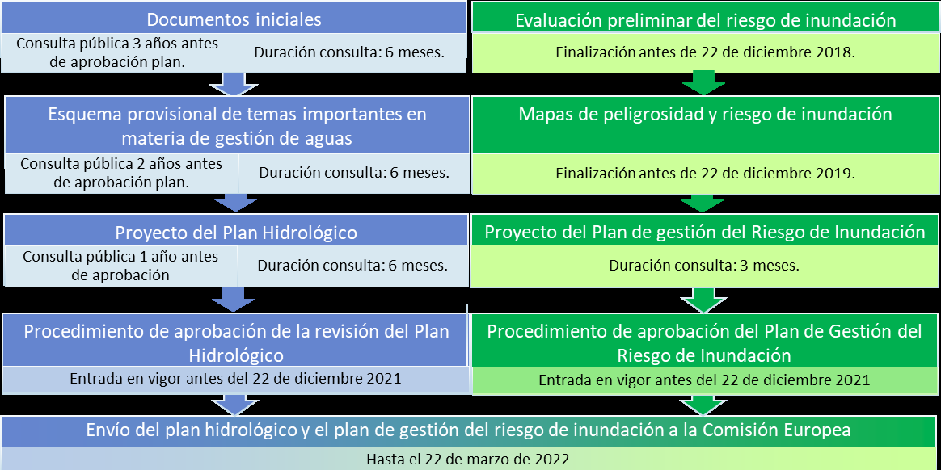
Etapas del proceso de planificación hidrológica

Slide 5
Objetivos del Esquema de Temas Importantes
Identificar los principales problemas relacionados con la gestión del agua en cada demarcación, así como las posibles alternativas de solución.
Identificar, definir y valorar los principales problemas de la demarcación hidrográfica
Objetivos
del E.T.I.
Plantear y valorar las posibles alternativas de actuación para solucionar los problemas
Concretar posibles decisiones a adoptar en la posterior configuración del Plan Hidrológico

Slide 6
Planteamiento del Esquema de Temas Importantes
CONSEJO DEL AGUA DE LA DEMARCACIÓN
Propuestas y sugerencias de las partes interesadas
Esquema provisional de Temas Importantes
Esquema de Temas Importantes
Observaciones de la Consulta Pública

Slide 7
Contenido del Esquema de Temas Importantes
Descripción y localización del problema.
Naturaleza y origen de las presiones generadoras del problema, incluyendo los sectores y actividades generadoras.
Planteamiento de alternativas, incluyendo los sectores y actividades afectadas por las posibles soluciones:
Previsible evolución del problema bajo el escenario tendencial (alternativa 0).
Soluciones alternativas, en su caso.
Decisiones que pueden adoptarse de cara a la configuración del futuro Plan.
Temas relacionados
Memoria
Introducción
Elementos y planteamiento
Temas importantes
Presiones e impactos y sectores de riesgo para los objetivos
Directrices para revisión del PH
Anexo I
Cada una de las 18 fichas

Slide 8
Temas Importantes del tercer ciclo
I. Cumplimiento de objetivos medioambientales | 1 | Contaminación de origen urbano
 | 2 | Contaminación puntual por vertidos industriales
 | 3 | Contaminación difusa
 | 4 | Otras fuentes de contaminación
 | 5 | Alteraciones hidromorfológicas y ocupación del dominio público
 | 6 | Mantenimiento de caudales ecológicos
 | 7 | Especies alóctonas invasoras
 | 8 | Protección de hábitat y especies asociadas a zonas protegidas
II. Atención de las demandas y racionalidad del uso | 9 | Abastecimiento urbano y a la población dispersa
 | 10 | Adaptación de los escenarios de aprovechamiento a las previsiones de Cambio Climático
 | 11 | Otros usos
III. Seguridad frente a fenómenos extremos | 12 | Inundaciones
 | 13 | Sequías
 | 14 | Otros fenómenos adversos
IV. Conocimiento y gobernanza | 15 | Coordinación entre administraciones
 | 16 | Recuperación de costes y financiación del programa de medidas
 | 17 | Mejora del conocimiento
 | 18 | Sensibilización, formación y participación pública

Slide 9
PARTICIPACIÓN ACTIVA
Previsión inicial de talleres de participación activa dinamizados por empresa especializada:
Temática de los talleres | Fecha | Lugar | Horario
Saneamiento y depuración de aguas residuales, otras fuentes de contaminación y protección de hábitats | 22/ abril | Oviedo | 17:00-20:00
Satisfacción de las demandas. Fenómenos extremos | 23/ abril | Oviedo | 17:00-20:00
Satisfacción de las demandas. Fenómenos extremos | 30/ abril | Santander | 17:00-20:00
Saneamiento y depuración de aguas residuales, otras fuentes de contaminación y protección de hábitats | 7/ mayo | Santander | 17:00-20:00
SUSPENDIDOS

Slide 10
PARTICIPACIÓN ACTIVA
4 talleres temáticos mediante videoconferencia (ZOOM) dinamizados por empresa especializada:
Temática de los talleres | Fecha | Horario
Saneamiento y depuración de aguas residuales y otras fuentes de contaminación | 25/ septiembre | 10:00-12:30
Fenómenos extremos. | 29/ septiembre | 10:00-12:30
Protección de hábitats y especies. | 15/ octubre | 10:00-12:30
Satisfacción de las demandas. | 20/ octubre | 10:00-12:30

Slide 11
DENTRO DEL BLOQUE III DEL EPTI
Seguridad frente a fenómenos extremos
Temas relacionados con el taller:
Inundaciones
Sequías

Slide 12
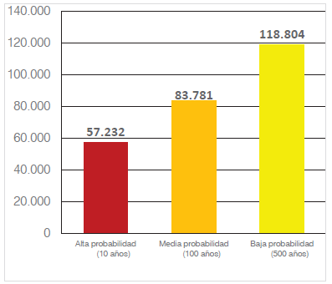
Inundaciones
Las inundaciones son el principal riesgo natural de la Demarcación. Reducir este riesgo es uno de los temas fundamentales a abordar por la gestión del riesgo de inundación en coordinación con la planificación hidrológica para el cumplimiento de los OMA.
La gestión de este riesgo se implementa a través de la Directiva de Inundaciones, cuyo desarrollo es paralelo al de la Planificación Hidrológica, y se plasma en el PGRI.
La población de la demarcación ubicada en las zonas con diferente probabilidad de inundación que recoge el gráfico indica que más de un 7% de ella está asentada en baja probabilidad, más de un 5% en media y más de un 3,5% en alta.

Slide 13
¿Qué aspectos deben abordarse?
Reducir el riesgo de las inundaciones. Aplicación de la Directiva de Inundaciones.
En paralelo está en elaboración el PGRI de segundo ciclo.
Se ha cerrado en 2019 la EPRI, con el siguiente resultado:
146 ARPSI, 4 (Galicia); 76 (Asturias); 65 (Cantabria) y 1 (Castilla y León)
752 Km de cauces implicados
4.852 Ha afectadas
Se han informado favorablemente por el CAC en 2020 los mapas de peligrosidad y riesgo de inundación para subirlos al SNCZI.
Se está trabajando en la elaboración del PGRI.
El PGRI establecerá 4 tipos de medidas:
prevención de las inundaciones
protección frente a inundaciones
preparación frente a inundaciones
recuperación y evaluación de daños

Slide 14
¿Qué aspectos deben abordarse?
Efecto del cambio climático sobre el riesgo de inundación.
Utilizado por los organismos de cuenca para la revisión de la EPRI adoptada.
Compatible con las condiciones morfológicas de las masas de agua superficiales.
Las actuaciones estructurales (encauzamientos, presas, diques de protección, etc.) ha generado en el pasado impactos negativos significativos sobre la hidromorfología de las masas de agua originando alteraciones que comprometen los OMA.
Compatibilidad con los OMA de las masas de agua y de las zonas protegidas, promoviendo especialmente Soluciones Basadas en la Naturaleza (SbN) donde es posible.
Gestión urbanística.
Condiciona el desarrollo urbanístico y obliga a la Administración hidráulica a pronunciarse sobre el desarrollo urbano. (RDPH y Normativa PH)
Impacto económico de las inundaciones.
11.921.035.348 euros del año 2002 (Estudio del Consorcio de Compensación de Seguros y la Dirección General de Protección Civil (Universidad Complutense 2004).

Slide 15
Decisiones para el Plan Hidrológico
De Coordinación con los objetivos ambientales:
Consolidar la coordinación y vinculación entre el PGRI y el PHC a nivel de planteamiento estratégico, estructural, documental y de tramitación, teniendo como ejes de actuación
Política preventiva
principio de protección y mejora del estado de las masas de agua superficiales y zonas protegidas
principio de utilización de coste-eficiencia en el diseño de medidas estructurales
Aplicar las medidas de adaptación a los previsibles efectos del cambio climático recogidos, entre otros, en el marco del “Plan de Impulso al Medio Ambiente para la Adaptación al Cambio Climático en España” (Plan PIMA Adapta).
Continuar impulsando las medidas naturales de retención del agua, la restauración fluvial y la restauración hidrológico forestal de las cuencas hidrográficas, la lucha contra la desertificación y las soluciones basadas en la naturaleza.

Slide 16
Decisiones para el Plan Hidrológico
De Coordinación con los objetivos ambientales:
Profundizar en el desarrollo de la normativa estatal existente para aumentar el nivel de confianza de los indicadores de estado ecológico, en especial las cuestiones hidromorfológicas. Protocolo de hidromorfología.
Continuar con el proceso de actualización del inventario de las presiones hidromorfológicas.
Mejorar la conectividad transversal y compatibilización de usos del suelo con el estado del dominio público hidráulico.
Mejorar la coordinación entre administraciones.
De Coordinación con los objetivos de incremento de la percepción y la adaptación al riesgo de inundación:
Modernizar los sistemas automáticos de información hidrológica (SAIH).
Desarrollar instrumentos de ayuda a la decisión en situaciones de avenida.

Slide 17
Sequías
Aunque en la Demarcación del Cantábrico la precipitación media casi duplica la de España, la ausencia de regulación en algunos de los principales sistemas de abastecimiento de población unido a las primeras evidencias sobre los efectos del cambio climático plantea problemas de escasez ante las cíclicas situaciones de sequía.
Esta situación, además de afectar al régimen de caudales medioambientales, produce un impacto social y económico.
Planes Especiales de Actuación en Situaciones de Alerta y eventual Sequía (PES).
Aspectos a abordar
Mejorar la gestión de la demanda y la preparación ante la sequía en los núcleos urbanos.
Planes de emergencia ante situaciones de sequía para sistemas de abastecimiento urbano con poblaciones iguales o superiores a 20.000 habitantes equivalentes.
Minimizar los efectos negativos de la sequía sobre el estado ecológico de las masas de agua.

Slide 18
Situación de los Planes de Emergencia por sequía
Sistema de abastecimiento | Plan comunicado al Organismo de Cuenca | Situación administrativa y Observaciones
Avilés | No | Contactos técnicos con el Organismo para su elaboración
Castrillón | No | Sin información por parte de la administración responsable
Gijón | No | Dispone de Plan de Emergencias Municipal (PEMUGI), pero no estrictamente de plan de emergencia ante situaciones de sequía
Langreo | Sí | En análisis por parte de la administración responsable
Mieres | No | Sin información por parte de la administración responsable
Oviedo | No | Sin información por parte de la administración responsable
Siero | No | Sin información por parte de la administración responsable
CADASA | No | Han comunicado que se encuentra en elaboración
Camargo | No | Sin información por parte de la administración responsable
Castro Urdiales | No | Sin información por parte de la administración responsable
Piélagos | No | Sin información por parte de la administración responsable
Santander | No | Dispone de Plan de Emergencias Municipal (PEMUSAN), pero no estrictamente de plan de emergencia ante situaciones de sequía
Torrelavega | No | Sin información por parte de la administración responsable
Planes Regionales de Cantabria | No | Han comunicado que se encuentra en elaboración. Contactos técnicos con el Organismo para su elaboración

Slide 19
Decisiones para el Plan Hidrológico
Integración de los PES en la documentación de la revisión del Plan Hidrológico.
Mejora del conocimiento de los fenómenos de sequias, necesidad de los informes post-sequía, y explicación de los deterioros temporales producidos.
Impulsar la elaboración de los Planes de Emergencia para sistemas de abastecimiento que atienden a más de 20.000 habitantes que están pendientes y adecuar los existentes al contexto actual definido en la revisión del Plan Hidrológico y en los PES vigentes.
Continuar con el estudio del cambio climático en su relación con los fenómenos de sequías y el descenso de los recursos hídricos, adaptándolo lo máximo posible a las características de la Demarcación.
Estudiar y mejorar el conocimiento del comportamiento de las aguas subterráneas.
Decisiones complementarias con las relativas a la mejora del suministro de las demandas: racionalización y uso eficiente del agua, mejora en las infraestructuras de abastecimiento, gestión de embalses y captaciones de agua subterránea en función de los recursos disponibles del Tema nº9.

Slide 20
Encuesta en: https://es.surveymonkey.com/r/ETI_CHCantabrico_COC
Tercer ciclo de planificación hidrológica
Esquema de Temas Importantes
VUESTRAS APORTACIONES SON MUY IMPORTANTES

